Slide 1

Nukleáris asztrofizika
A csillagok ujjlenyomata
http://mc.chetec-infra.eu
Ez a projekt az Európai Unió Horizont 2020 kutatási és innovációs programjának támogatását élvezi a 101008324 számú támogatási megállapodás keretében (ChETEC-INFRA).

Slide 2
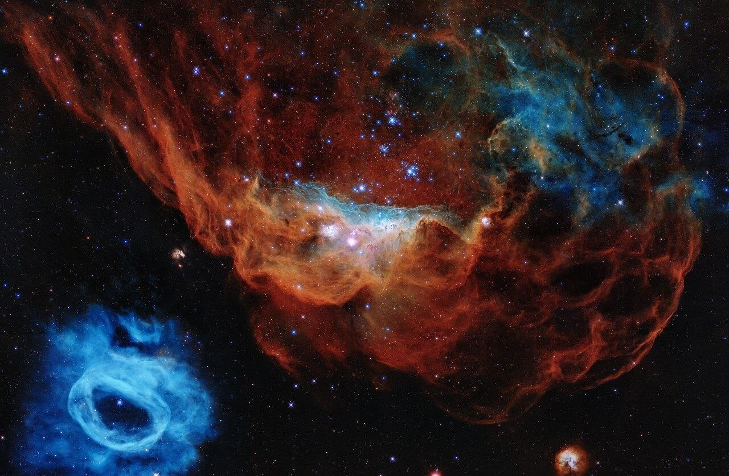
Nukleáris asztrofizika
A csillagok ujjlenyomata

Slide 3
Időbeosztás
Idő | Tartalom
30' | Bevezetés
15' | I. rész Atommagok és sajátosságaik
10' | Szünet
30' | II. rész Csillagfejlődés
60' | III. rész Primordiális nukleoszintézis
30' | Ebédszünet
90' | IV. rész A csillagok ujjlenyomata
10' | Szünet
75' | IV. rész A csillagok ujjlenyomata - Folytatás
15' | Következtetés

Slide 4

Brainstorming
Feladat
Nyissa meg a
1. Brainstorming táblát

Slide 5
Mi az
Nukleáris asztrofizika
valójában?
Notes:
Megjegyzések a közvetítők számára:
Jegyezze fel a tanulók erre a kérdésre adott válaszait a brainstorming táblára, és a definíció megadása előtt vitassa meg azokat.
A kérdésfóliák többször is felhasználásra kerülnek a mesterkurzus strukturálására, és közös témát adnak neki. Céljuk a következő tartalmak motiválása és bemutatása

Slide 6
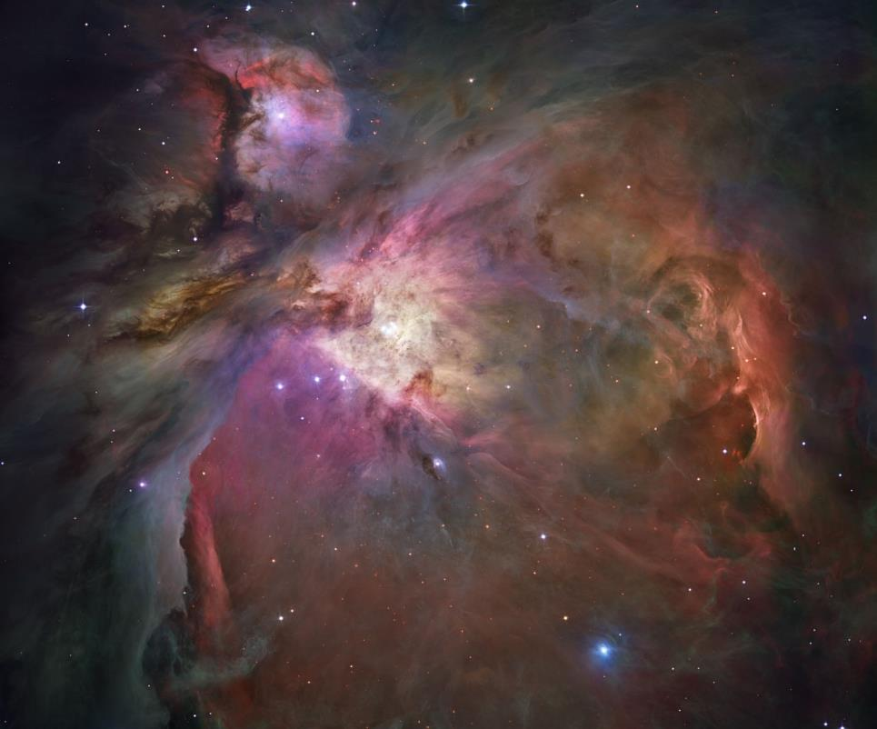
Mi az a nukleáris asztrofizika?
A nukleáris asztrofizika a kémiai elemek eredetét vizsgálja.
A nukleáris asztrofizika mélyen belenéz a világegyetembe, hogy megválaszolja ezt a kérdést.
[02] Orion-köd, ESA/Hubble
Notes:
Megjegyzések a közvetítők számára:
Itt egy olyan meghatározást használunk, amely a mesterkurzus közös vezérfonalaként szolgál.
Ha szeretné, ezt a meghatározást egy általánosabb és tudományosan pontosabb meghatározással helyettesítheti.

Slide 7
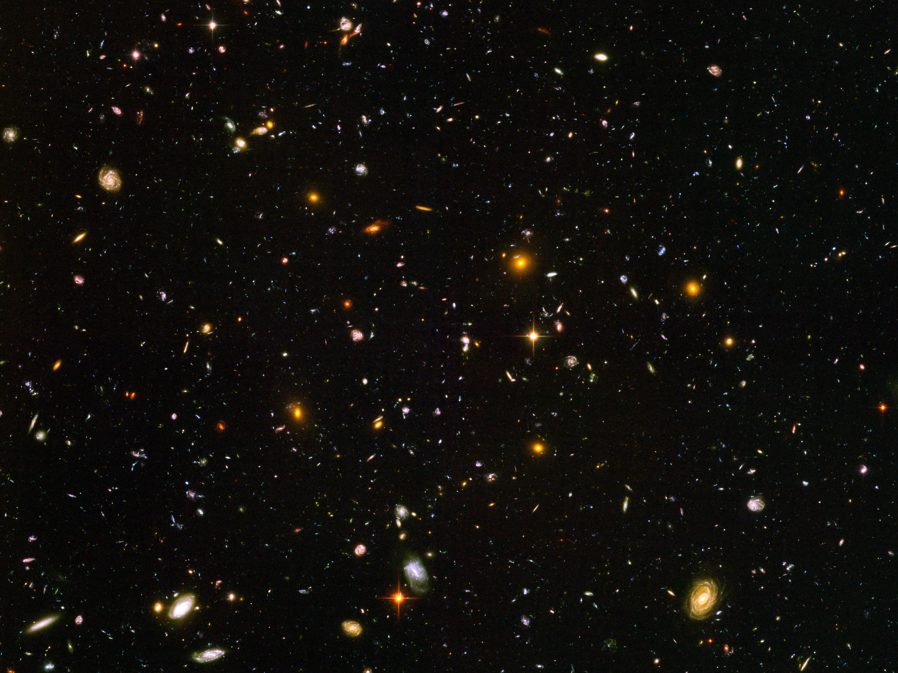

Slide 8
Mi az a
kémiai elem?
Notes:
Megjegyzések a közvetítők számára:
Az alábbi rövid előadás a kémiai elemek fogalmának évszázadok során bekövetkezett fejlődését tárgyalja, és levezeti a kémiai elem modern képét.
A tudomány természete:
Emellett a metafizikai elképzelések segítségével bemutathatja, hogy miről szól a modern tudomány, és megvitathatja a diákokkal, hogy a megközelítések miért nem felelnek meg a mai szemszögből nézve a tudományos minőségi kritériumoknak.

Slide 9
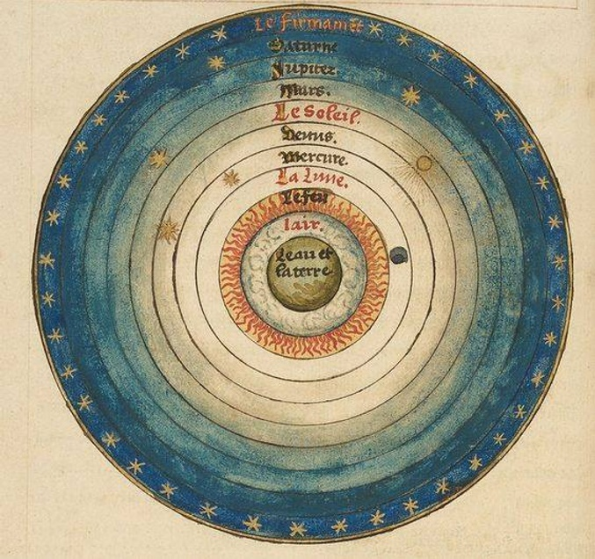
Elemek az ókorban (kb. i. e. 350)
Az arisztotelészi kozmosz
A hagymahéj-kozmosz geocentrikus elképzelése
A négy földi elem alkotja az anyagot
Az ötödik elem, az éter betölti az eget
Minden anyag elemekből áll, az összetétel határozza meg az anyag tulajdonságait.
Minden égitest magától mozog
  Mozdulatlan mozgató által okozott kezdeti mozgás
[04] A világ szférája, Oronce Fine, 1549

Slide 10
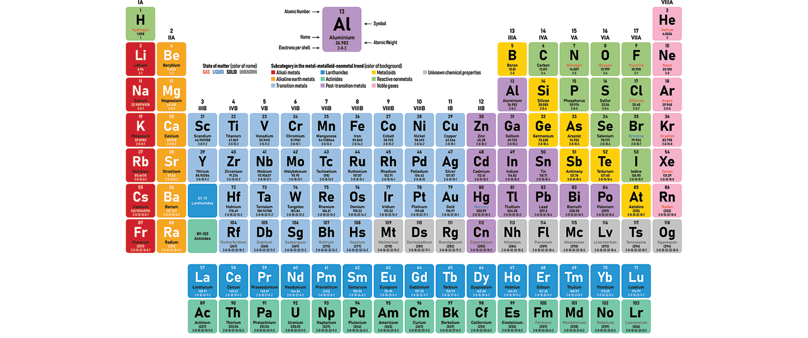
Az elemek periódusos rendszere

Slide 11
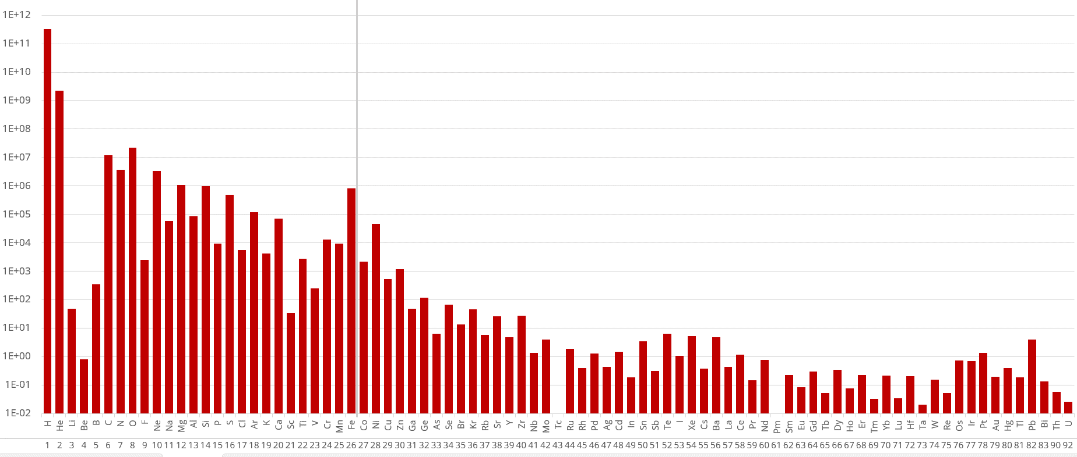
A kémiai elemek mennyisége (Naprendszer)
Relatív gyakoriság (logaritmikus)
Rendszám Z
Notes:
Megjegyzések a közvetítők számára:
Magyarázza meg a logaritmikus skálát!
a kémiai bőségek az egyik legfontosabb megfigyelés a nukleáris asztrofizikában

Slide 12
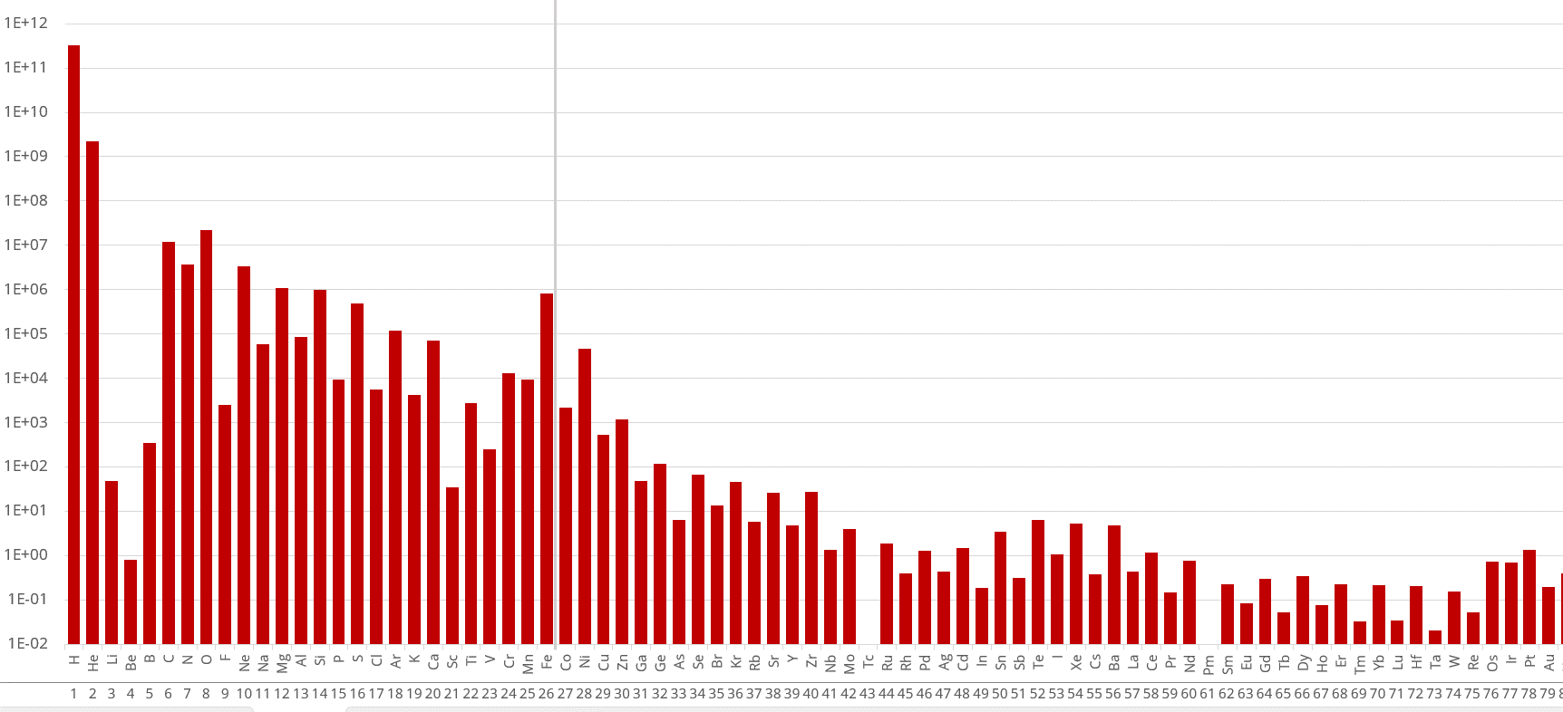
A kémiai elemek mennyisége (Naprendszer)
Feladat
Nézze meg a bőség eloszlását. Mi tűnik ki?
Notes:
Megjegyzések a közvetítők számára:
Ehhez a feladathoz térjen vissza az előző diára a nagyobb kép megtekintéséhez.
Amit a diákoknak szem előtt kell tartaniuk:
Általában a frekvencia az atomszám növekedésével csökken.
A vasban van egy csúcs, amelyet a szürke vonal jelöl.
A lítium és berillium hiányosságai
Néhány elem esetében a gyakoriság nulla (feltehetjük a kérdést: "Honnan tudjuk, hogy ezek az elemek valóban léteznek?")
A páros atomszámú elemek esetében a frekvencia magasabb.
Nem kell megmagyarázni a megfigyeléseket. De itt elmondhatod nekik, hogy a mesterkurzuson meg fogjuk találni ennek a kémiai gyakorisági eloszlásnak az okait.

Slide 13
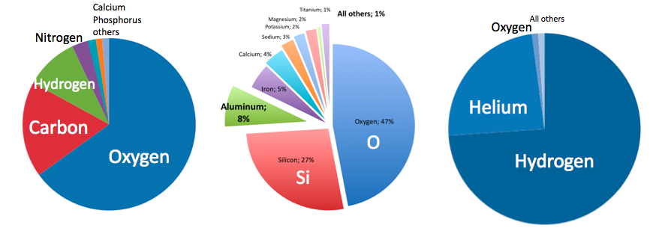
A kémiai elemek mennyisége
Emberek
Földkéreg
Univerzum

Slide 14
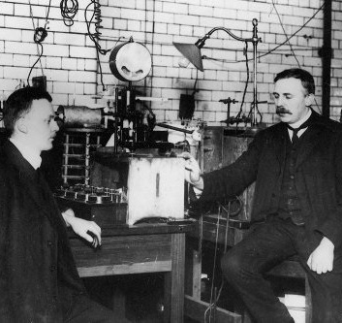
I. rész
Atommagok &
sajátosságaik

Slide 15
Mi alkotja a kémiai elemet?

Slide 16
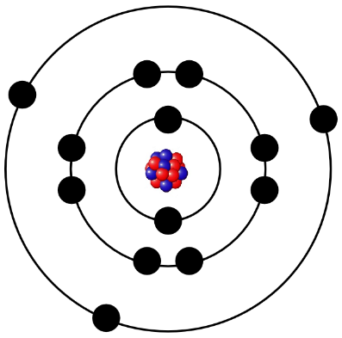
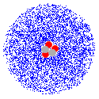
Az atommag
Egy elemet az atommagban lévő protonok száma jellemez.
Példa:
Az oxigén a periódusos rendszer 8. eleme, és 8 protonja van.
Atommag
  az atom középpontjában
  az atom méretének 1/10000-ed része.
  az atom szinte teljes tömegét magában egyesíti.
Notes:
Megjegyzések a közvetítők számára:
Haladó diákok számára: A Bohr-féle atommodell kritikus megvitatása és a kvantummechanikai tulajdonságok rövid áttekintése.
Az elektronpályákkal való (elavult) ábrázolást itt csak azért használjuk, hogy kapcsolódjunk az atomokról alkotott képhez, amelyet sok diák a kémiaórákról ismer. Nyugodtan törölheti.

Slide 17
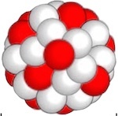
Atommagok jelölése
Az atommagok protonokból és neutronokból állnak.
Példa:
Az oxigénnek 8 protonja és 4-18 neutronja van.

Slide 18
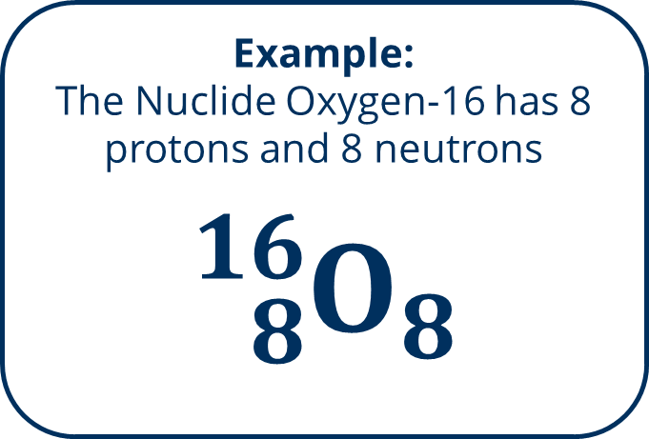
Atommagok jelölése
Az atommagok egyik típusát nuklidnak nevezzük.
  a protonok és neutronok száma határozza meg
Példa:
Az oxigén-16 nevű nuklidnak 8 protonja és 8 neutronja van.
$${}_{8}^{16}{O_{8}}$$

Slide 19
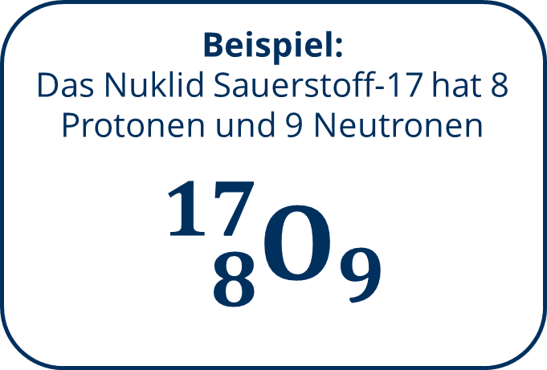
Atommagok jelölése
Az atommagok egyik típusát nuklidnak nevezzük.
  a protonok és neutronok száma határozza meg
Példa:
Az oxigén-17 nukleoidnak 8 protonja és 9 neutronja van.
$${}_{8}^{17}{O_{9}}$$

Slide 20
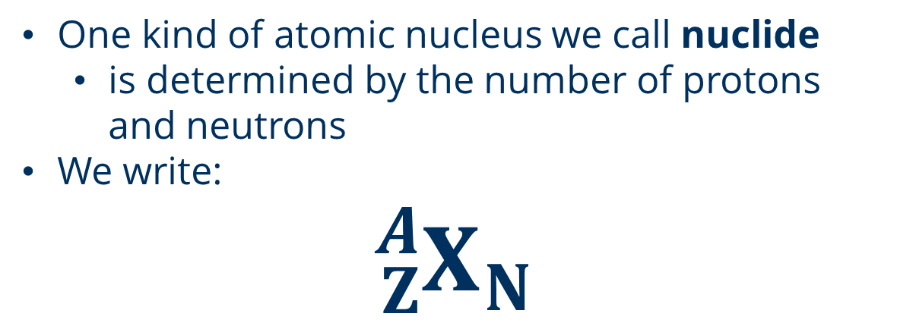
Atommagok jelölése
Az atommagok egyik típusát nuklidnak nevezzük.
  a protonok és neutronok száma határozza meg
Írjuk:
$${}_{Z}^{A}{X_{N}}$$
X... Elem szimbólum
Z... Atomszám / protonszám
N... Neutronszám
A... Tömegszám
A = Z + N
Notes:
Megjegyzések a közvetítők számára:
Nagyon fontos, hogy a tanulók megértsék és használni tudják a jelöléseket.

Slide 21
Atommagok jelölése
Feladat
Hány neutron van
van az urán-238-ban?
Tömegszám A
Kémiai jel
Protonszám Z

Slide 22
Atommagok jelölése
Feladat
Vessen egy pillantást a nuklidtérképre. Ehhez nyissa meg a
2.1 Interaktív nuklidtérkép
Notes:
Megjegyzések a közvetítők számára:
Adj nekik néhány percet, hogy felfedezzék az interaktív nuklidtérképet. Használja ezt átvezetésként a következő feladathoz, a nukleáris reakciókhoz.

Slide 23
Hol vannak a
kémiai elemek
keletkeznek?

Slide 24
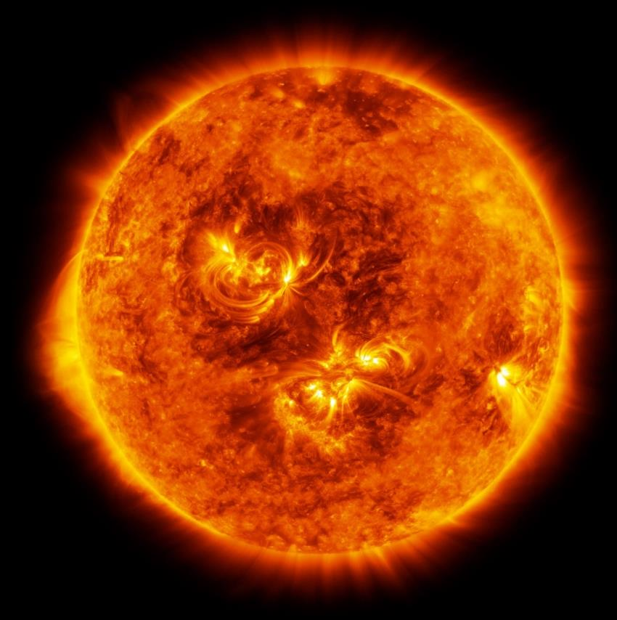
Nukleáris reakciók
A magfúzió vagy más nukleáris reakciók új atommagokat hozhatnak létre.
Ezek a folyamatok képezik az új elemek kialakulásának alapját!
[06] Illusztráció az Antares vörös szuperóriásról

Slide 25
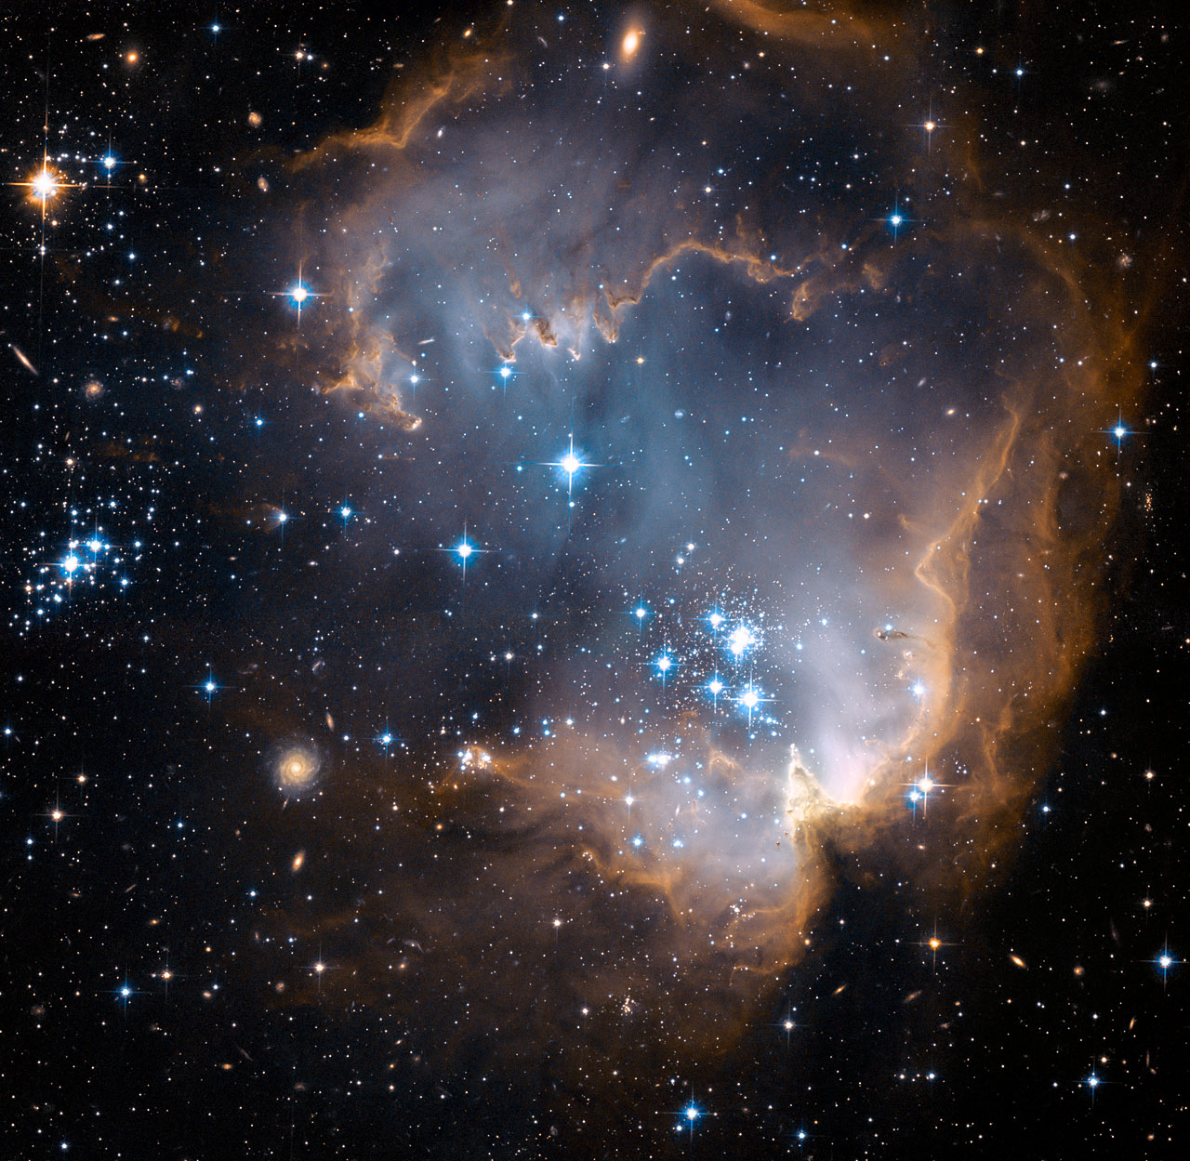
II. rész
Stellar
evolúció

Slide 26
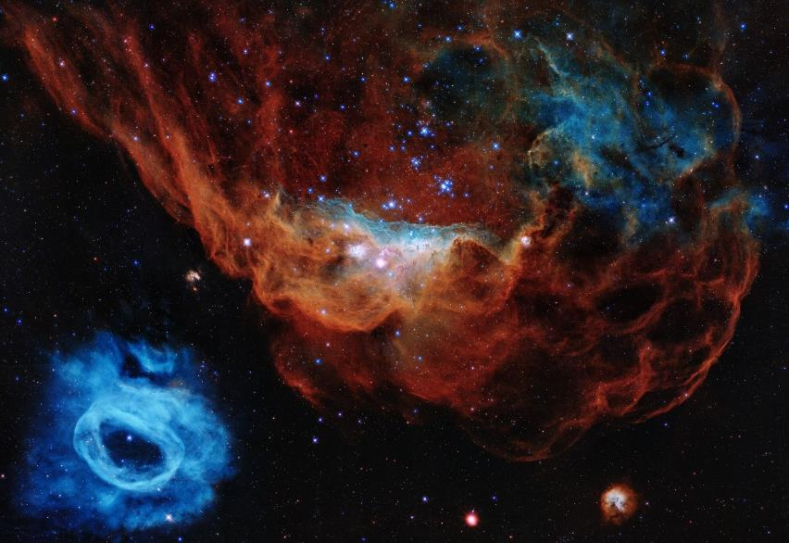
A csillagok kialakulása
Tejútrendszerünkben évente körülbelül 5 csillag keletkezik.
A formáció kb.
1 millió - 100 millió év
Eredetileg a csillagközi gázfelhők összehúzódása (gravitáció) okozta.
Az egyik ilyen csillag a Nap, amely körülbelül 4,6 milliárd évvel ezelőtt született.
[08] Az NGC 2014 és az NGC 2020 ködök a Nagy Magellán-felhőben, a Tejútrendszer 163 000 fényévre lévő galaxisában található csillagkeletkezési régió részei.
Hubble/ESA, 2020
Notes:
Megjegyzések a közvetítők számára:
A következő diákon különböző csillagászati objektumok bemutatására több képet használunk. Megnézheted a hivatkozott forrásokat, és ha szeretnéd, további információkkal egészítheted ki őket.

Slide 27
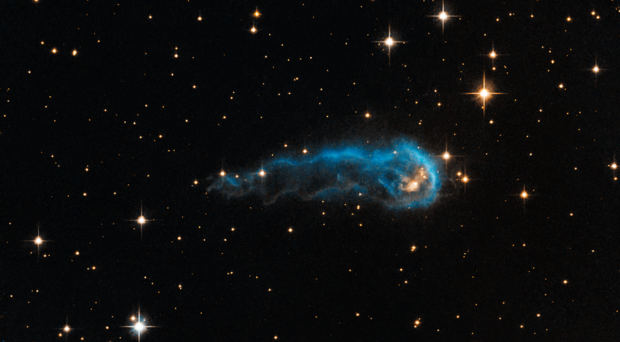
A Nap születése
0
Évmilliárdok
A gázfelhő összehúzódása egy nagyobb sűrűségű magot hoz létre.
Ha a tömeg elég nagy, a felhő összeomlik és hőenergia szabadul fel (gravitációs összeomlás).
Ha a csillag sűrűsége elég nagy, a sugárzás már nem tud elmenekülni a burokból, így a csillag tovább melegszik.
[09] Az úgynevezett "kozmikus hernyó" gázfelhő feje egy protocsillag, amely még mindig anyagot vesz fel a külső burkából, és lassan kondenzálódik.
Hubble/ESA, 2013
Notes:
Megjegyzések a közvetítők számára:
A termodinamikai folyamatok magyarázatát az ismert fizikai alapmennyiségek (tömeg, sűrűség, hőmérséklet) kölcsönhatására redukálja.

Slide 28
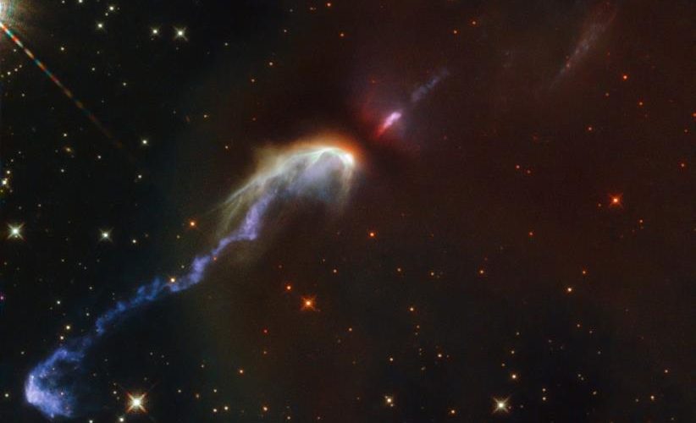
A Nap születése
0
Évmilliárdok
Egy protocsillag keletkezik
A gravitációs erő növekszik
A külső molekulák beleütköznek a sejtmagba.
Több ezer Kelvin, fény főként az infravörös tartományban
A hőmérsékletet addig növeljük, amíg a gáz ionizálódik, a gáz plazmává válik.
[10] A protocsillagból kilökődő gáz, amely porfelhőkbe csapódik. Két jet látható, amelyek átlósan távolodnak a középen lévő protocsillagtól.
Hubble/ESA, 2021
Notes:
Megjegyzések a közvetítők számára:
A termodinamikai folyamatok magyarázatát az ismert fizikai alapmennyiségek (tömeg, sűrűség, hőmérséklet) kölcsönhatására redukálja.

Slide 29
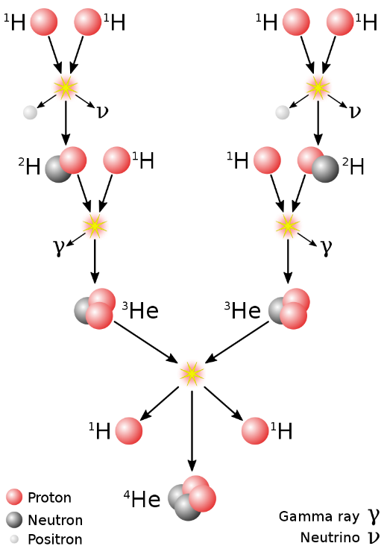
Az első magfúzió
0
0,01
Évmilliárdok
A hőmérséklet és a sűrűség elég magas ahhoz, hogy az atommagok leküzdjék a Coulomb-gátat.
Hidrogén fúziója: Hélium keletkezik és felhalmozódik az atommagban.
Sugárzás és gáznyomás mint a gravitációs erő ellenhatása
A csillag elérte a stabil állapotot!
Hidrosztatikai egyensúly: a gravitáció és a nyomás egyensúlyban van.
Notes:
Megjegyzések a közvetítők számára:
A termodinamikai folyamatok magyarázatát az ismert fizikai alapmennyiségek (tömeg, sűrűség, hőmérséklet) kölcsönhatására redukálja.

Slide 30
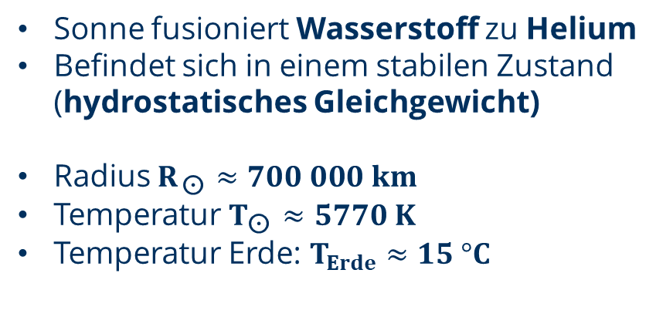
Sárga törpe (Ma)
0
0,01
4,6
Évmilliárdok
A Nap hidrogént héliummá fuzionál
stabil állapotban van (hidrosztatikus egyensúly)
Radius
Hőmérséklet
Földi hőmérséklet:
Notes:
Megjegyzések a közvetítők számára:
A termodinamikai folyamatok magyarázatát az ismert fizikai alapmennyiségek (tömeg, sűrűség, hőmérséklet) kölcsönhatására redukálja.

Slide 31


Nukleáris fúzió
$${}_{1}^{1}H+{}_{1}^{1}H→{}_{1}^{2}H+e^{+}+ν$$
$${}_{1}^{2}H+{}_{1}^{1}H→{}_{2}^{3}{He+}$$
$${}_{2}^{3}{{He}_{1}}+{}_{2}^{3}{{He}_{1}}→{}_{2}^{4}{{He}_{2}+}{}_{1}^{1}{H_{0}}+{}_{1}^{1}{H_{0}}$$
Notes:
Megjegyzések a közvetítők számára:
Csak általánosságban foglalkozzon a bemutatott reakciólánccal. A tanulóknak nem kell bemagolniuk
Magyarázza meg egy csillag stabil állapotát: gravitációs erő = sugárzási nyomás
=> A csillagnak fúziós folyamatokra van szüksége a stabil állapothoz!

Slide 32
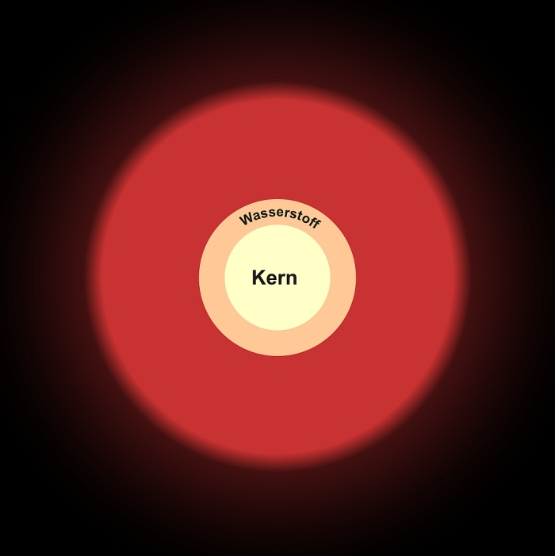
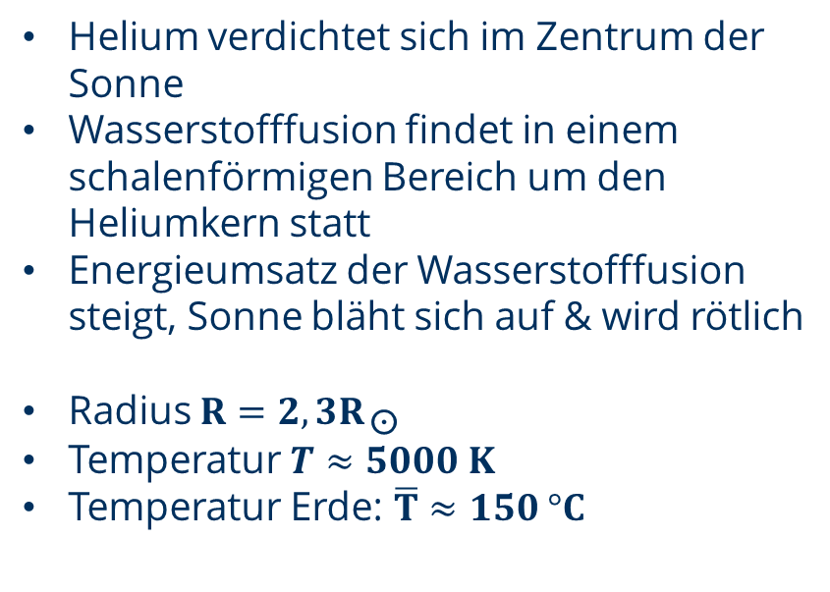
Átmeneti szakasz
0
0,01
4,6
11
Évmilliárdok
A hélium a Nap közepén kondenzálódik.
A hidrogénfúzió a héliummag körül egy héj alakú területen zajlik.
A hidrogénfúzió energiaforgalma növekszik, a Nap felfúvódik és vöröses színűvé válik.
Radius
Hőmérséklet
Földi hőmérséklet:
Notes:
Megjegyzések a közvetítők számára:
A termodinamikai folyamatok magyarázatát az ismert fizikai alapmennyiségek (tömeg, sűrűség, hőmérséklet) kölcsönhatására redukálja.

Slide 33
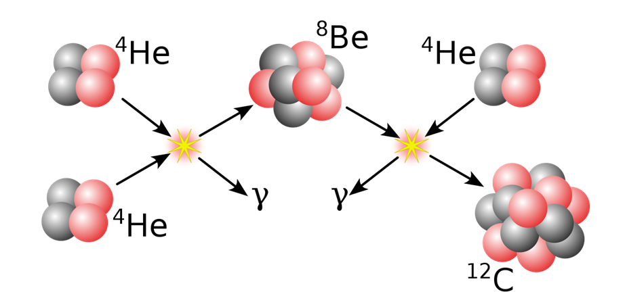
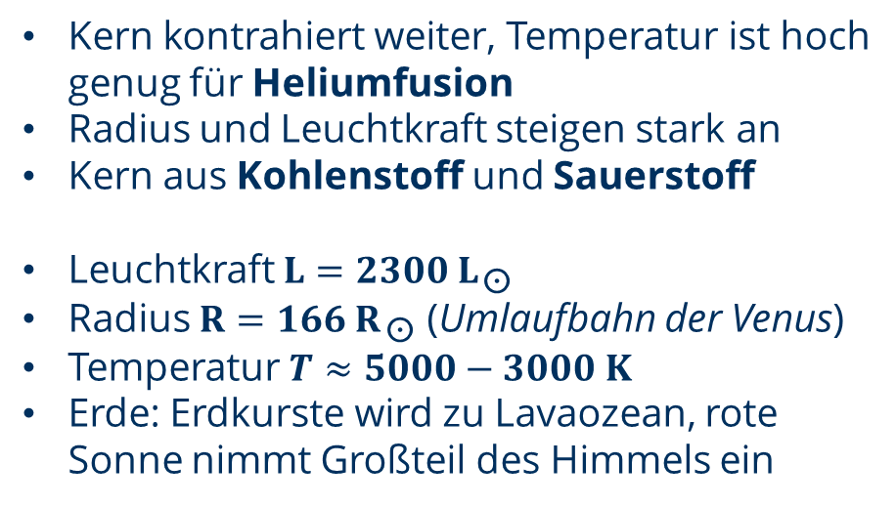
Vörös óriás
0
0,01
4,6
11
12
Évmilliárdok
A mag tovább zsugorodik, a hőmérséklet elég magas a héliumfúzióhoz.
A sugár és a fényesség jelentősen megnő
Szén- és oxigénmag
Fényerősség
Sugár (a Vénusz pályája)
Hőmérséklet
Föld: A földkéreg lávaóceánná válik, a vörös nap elfoglalja az égbolt nagy részét.
Notes:
Megjegyzések a közvetítők számára:
A termodinamikai folyamatok magyarázatát az ismert fizikai alapmennyiségek (tömeg, sűrűség, hőmérséklet) kölcsönhatására redukálja.

Slide 34
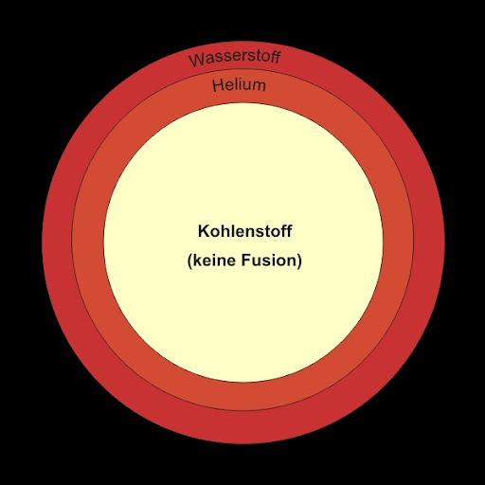
Vörös óriás
0
0,01
4,6
11
12
Évmilliárdok
A mag tovább zsugorodik, a hőmérséklet elég magas a héliumfúzióhoz.
A sugár és a fényesség jelentősen megnő
Szén- és oxigénmag
Fényerősség
Sugár (a Vénusz pályája)
Hőmérséklet
Föld: A földkéreg lávaóceánná válik, a vörös nap elfoglalja az égbolt nagy részét.
Notes:
Megjegyzések a közvetítők számára:
A termodinamikai folyamatok magyarázatát az ismert fizikai alapmennyiségek (tömeg, sűrűség, hőmérséklet) kölcsönhatására redukálja.

Slide 35
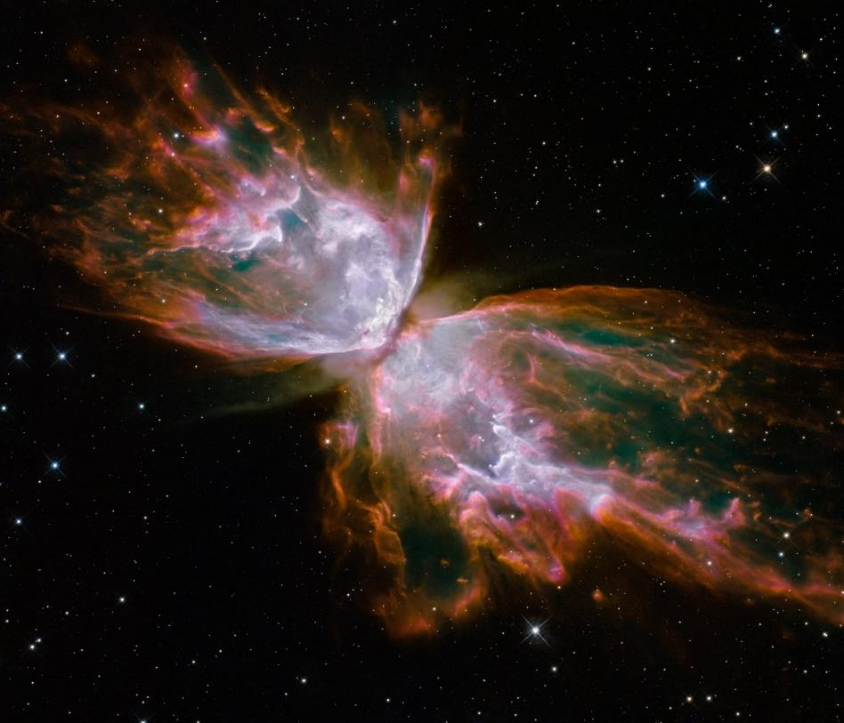
Bolygóköd
0
0,01
4,6
11
12
12,4
Évmilliárdok
A Nap a hélium égése során instabil fázison megy keresztül, amelyben a sugár, a hőmérséklet és a fényerősség rendkívül ingadozik.
Az instabil fázis végén a csillag kilöki a burkát.
A szén és az oxigén belső magja felszabadul
Notes:
Megjegyzések a közvetítők számára:
A termodinamikai folyamatok magyarázatát az ismert fizikai alapmennyiségek (tömeg, sűrűség, hőmérséklet) kölcsönhatására redukálja.

Slide 36
Bolygóköd
[13] Az NGC 6302 planetáris köd, más néven Pillangó-köd, a Tejútrendszerünkben található, mintegy 3800 Lj távolságra. Középpontjában egy haldokló csillag található, amelynek tömege ötszöröse volt a Napénak. A csillag levetette gázburokját, és most UV-sugárzást bocsát ki, amely láthatóvá teszi a kilökött anyagot.
Hubble/ESA, 2009
Notes:
Megjegyzések a közvetítők számára:
Ezek az objektumok példaként szolgálnak, hogy a diákok betekintést nyerjenek a csillagfejlődés különböző jelenségeibe.

Slide 37
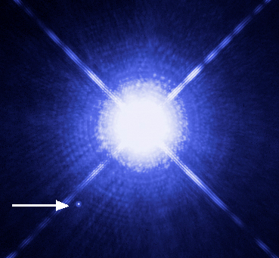
Fehér törpe
0
0,01
4,6
11
12
12,4
12,4 - 14
Évmilliárdok
Az exponált mag fehér törpét képez.
Nincs többé nukleáris fúziós "kiégett csillag hullája"
Rendkívül nagy tömegsűrűség, a degenerációs nyomás miatt stabil állapotban marad.
Körülbelül 0,5-1-szerese a mai Nap tömegének és a Föld sugarának.
Nincs energiaforrás, lassan kialszik és fekete törpévé válik.
[14] Kettős csillagrendszer Szíriusz A és Szíriusz B. A Szíriusz B egy fehér törpeA protocsillagból kilökődött gáz, amely porfelhőkkel találkozik. Két jet látható, amelyek a középen lévő protocsillagtól átlósan távolodnak.
Hubble/ESA
Notes:
Megjegyzések a közvetítők számára:
A termodinamikai folyamatok magyarázatát az ismert fizikai alapmennyiségek (tömeg, sűrűség, hőmérséklet) kölcsönhatására redukálja.

Slide 38
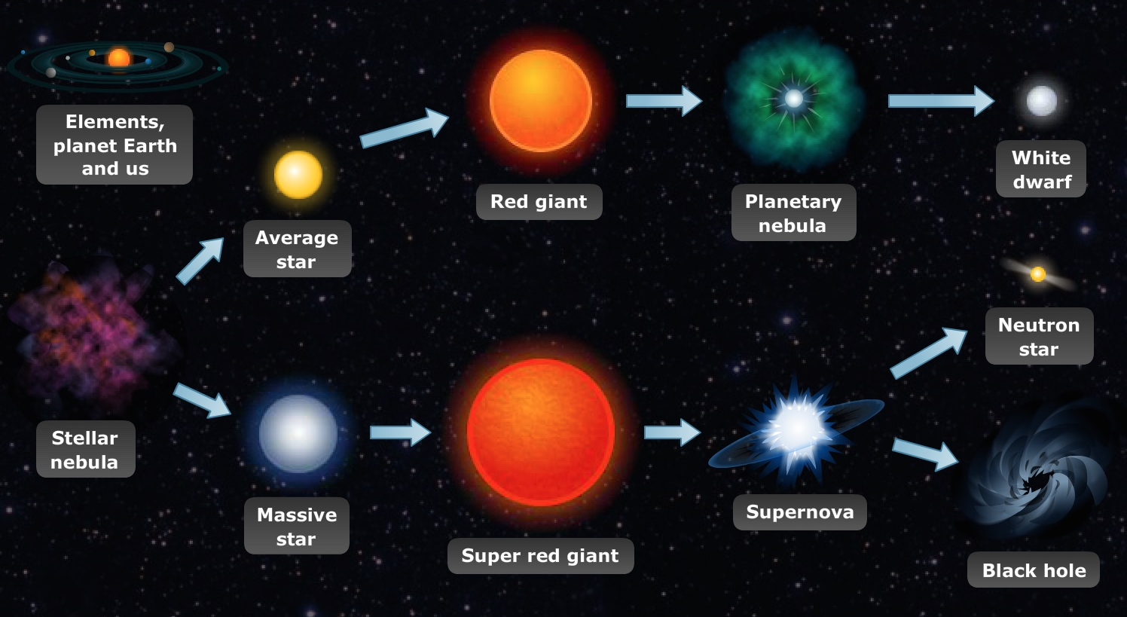
A csillagok fejlődése
[15] A csillagok életfázisai

Slide 39
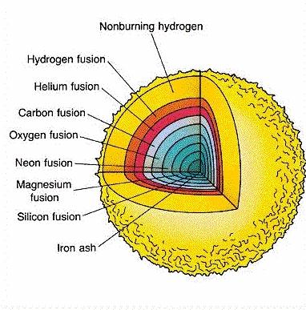
A csillagok fejlődése
Minél magasabb a kémiai elem, annál magasabb a Coulomb-gát.
Ha a hőmérséklet és a sűrűség elég magas, a héliumfúzió lehetővé válik.
A csillag tömegétől függően további elemek is összeolvadhatnak.
A csillag az élet olyan fázisain megy keresztül, amelyek a magfúziós folyamatokhoz kapcsolódnak.

Slide 40
A kémiai elemek mennyisége (Naprendszer)

Slide 41
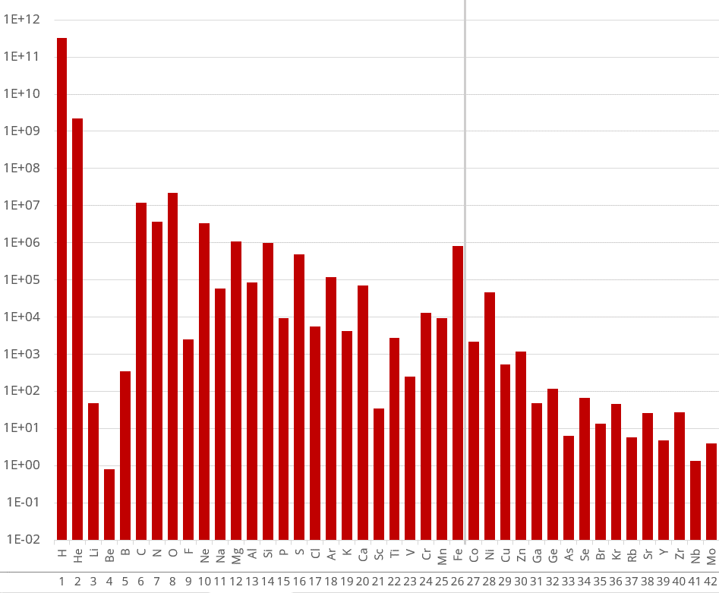
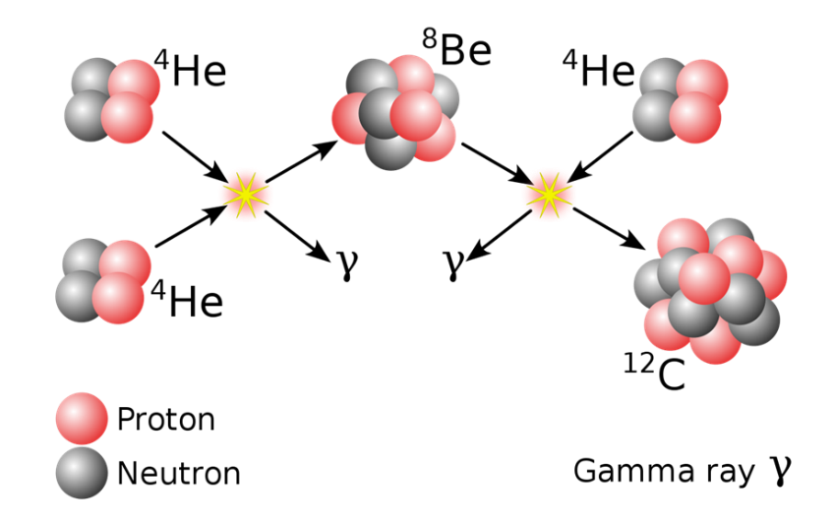
A kémiai elemek mennyisége (Naprendszer)
Notes:
Megjegyzések a közvetítők számára:
A csillagokban lejátszódó folyamatokról szerzett ismereteinket most felhasználhatjuk az elemek bőségének magyarázatára. A lítiumhiány a 3a folyamattal magyarázható, amely kihagyja a Li-t és a Be-t. A Be8 csak egy instabil köztes állapot (a hélium magasabb kötési energiája miatt).

Slide 42
A kémiai elemek mennyisége (Naprendszer)
A vasig terjedő elemek csillagászati folyamatok során magfúzióval szintetizálhatók.
Ez megnövekedett vastartalmat eredményez
Notes:
Megjegyzések a közvetítők számára:
A "csillagászati folyamatok" kifejezést itt nagyon általános értelemben használjuk.
Természetesen a legtöbb kémiai elem nem stabil csillagok egyszerű összeolvadása során keletkezik, ahogyan azt korábban bemutattuk, hanem felrobbanó tömeges csillagokban, felrobbanó fehér törpékben stb.
A diákok tudásszintjétől függően döntse el, hogy mennyire részletezi a témát.

Slide 43

A kémiai elemek mennyisége (Naprendszer)
Notes:
Megjegyzések a közvetítők számára:
A "csillagászati folyamatok" kifejezést itt nagyon általános értelemben használjuk.
Természetesen a legtöbb kémiai elem nem stabil csillagok egyszerű összeolvadása során keletkezik, ahogyan azt korábban bemutattuk, hanem felrobbanó tömeges csillagokban, felrobbanó fehér törpékben stb.
A diákok tudásszintjétől függően döntse el, hogy mennyire részletezi a témát.

Slide 44
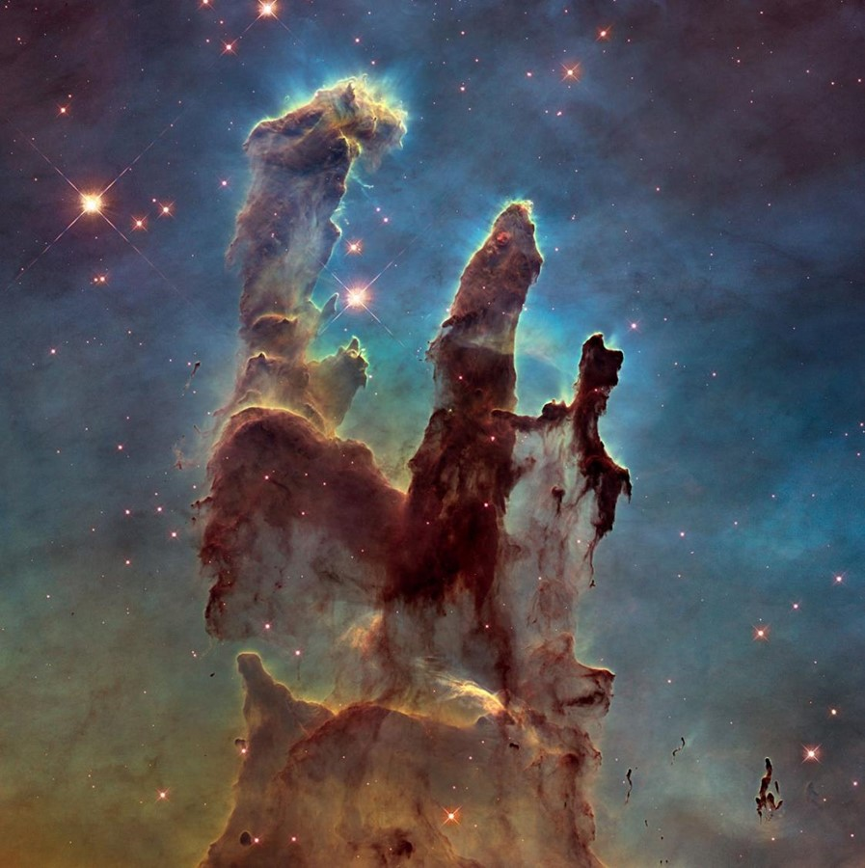

Slide 45
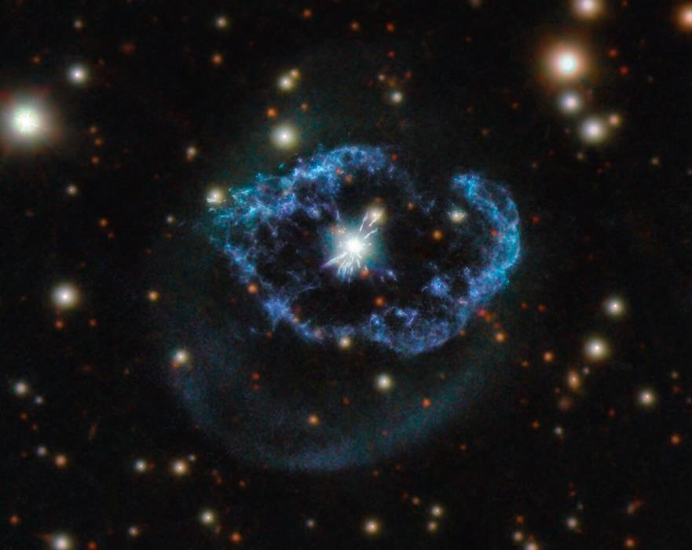

Slide 46
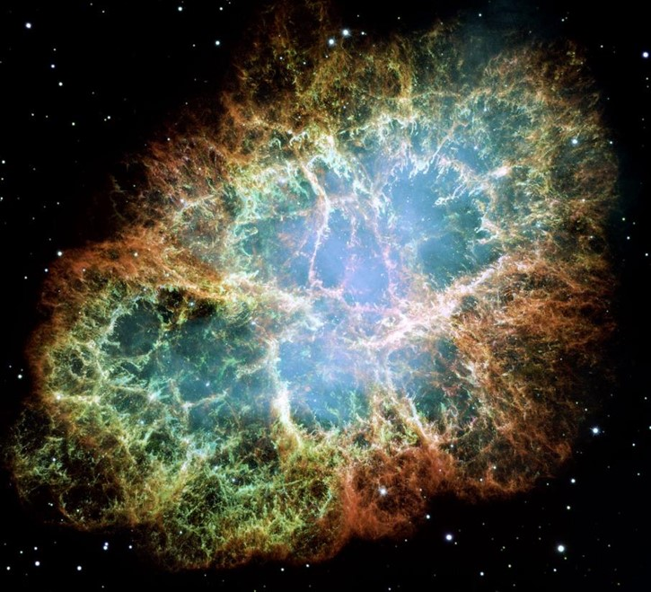

Slide 47

III. rész
Primordiális nukleoszintézis

Slide 48
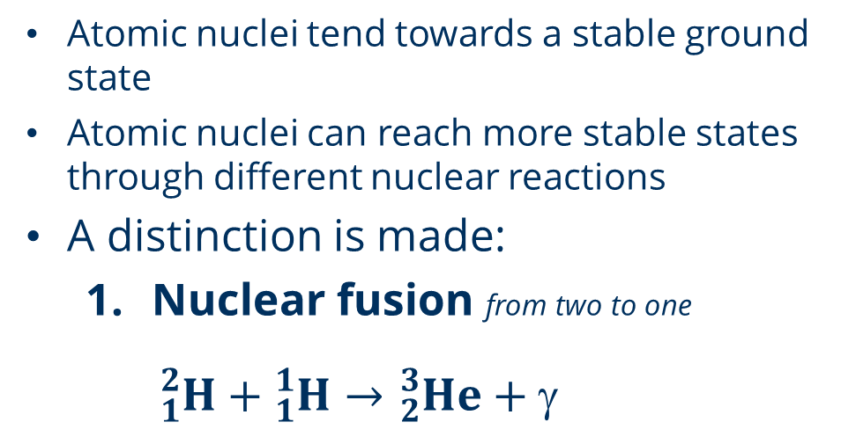
Nukleáris reakciók
Az atommagok egy stabil alapállapot felé tendálnak
Az atommagok különböző magreakciók révén stabilabb állapotokat érhetnek el.
Különbséget kell tenni:
  Nukleáris fúzió kettőtől egyig

Slide 49
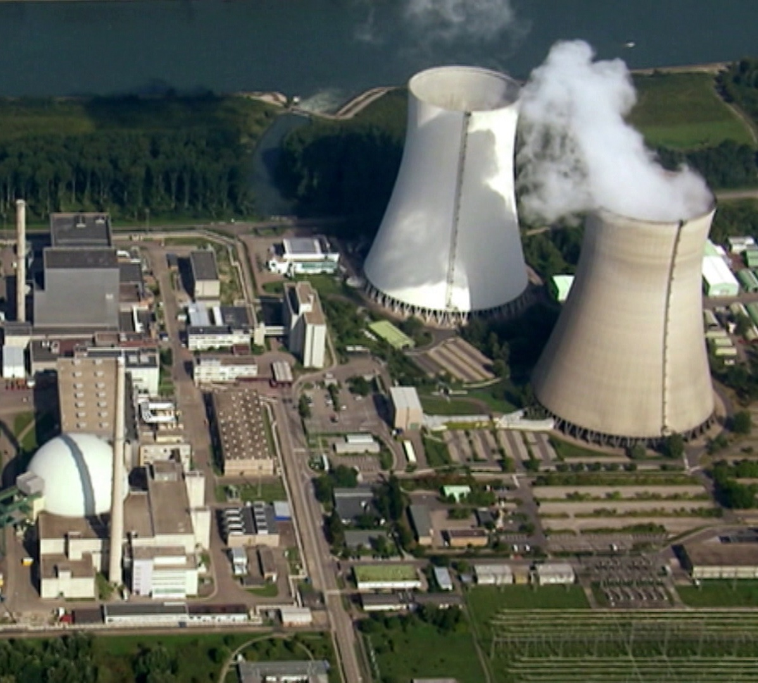
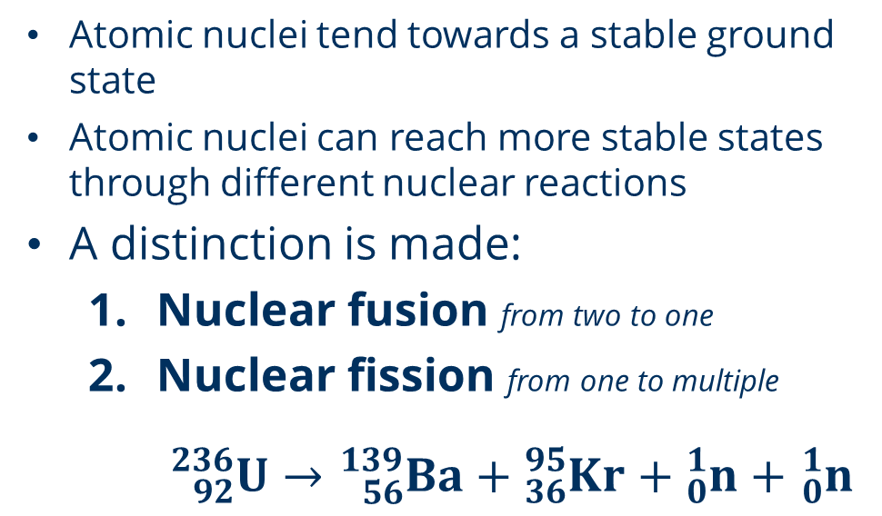
Nukleáris reakciók
Az atommagok egy stabil alapállapot felé tendálnak
Az atommagok különböző magreakciók révén stabilabb állapotokat érhetnek el.
Különbséget kell tenni:
  Nukleáris fúzió kettőtől egyig
  Atommaghasadás egyről többszörösre

Slide 50

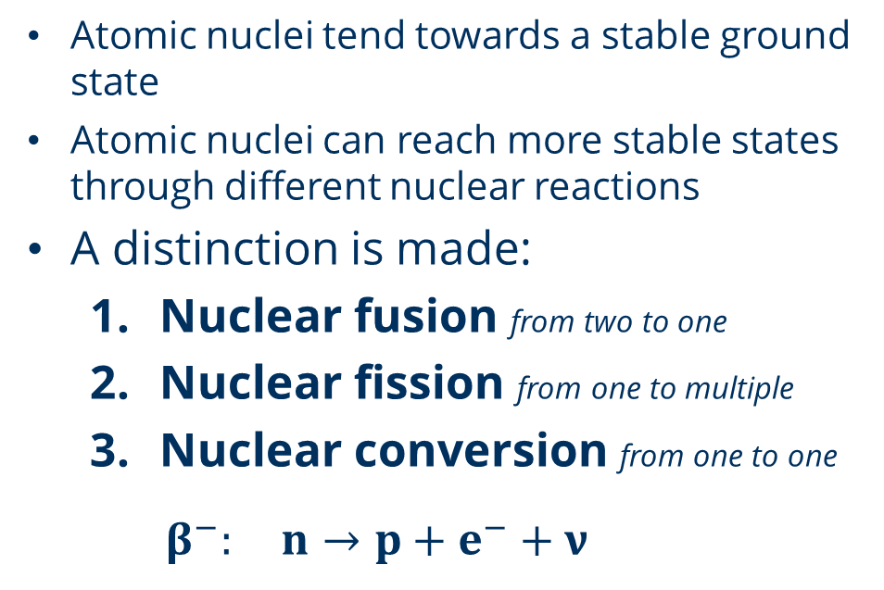
Nukleáris reakciók
Az atommagok egy stabil alapállapot felé tendálnak
Az atommagok különböző magreakciók révén stabilabb állapotokat érhetnek el.
Különbséget kell tenni:
  Nukleáris fúzió kettőtől egyig
  Atommaghasadás egyről többszörösre
  Nukleáris átalakítás egyről egybe

Slide 51
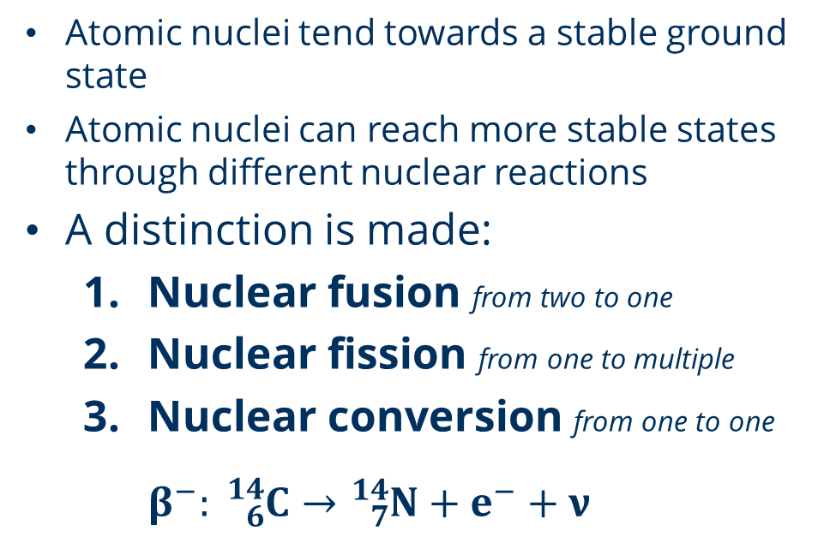
Nukleáris reakciók
Az atommagok egy stabil alapállapot felé tendálnak
Az atommagok különböző magreakciók révén stabilabb állapotokat érhetnek el.
Különbséget kell tenni:
  Nukleáris fúzió kettőtől egyig
  Atommaghasadás egyről többszörösre
  Nukleáris átalakítás egyről egybe

Slide 52
Az ősi rejtvény
Feladat
Rekonstruálja a primordiális nukleoszintézis reakcióhálózatát
Notes:
Megjegyzések a közvetítők számára:
Ha le akarod egyszerűsíteni, használd a "gördeszka a félcsőben" hasonlatot. A gördeszka a cső közepén lévő "legalacsonyabb állapotba" akar menni, és csak akkor megy felfelé, ha ösztönzik. Általánosságban (erősen leegyszerűsítve), minél távolabb van egy nuklid a völgytől, annál instabilabb. Ugyanez vonatkozik a gördeszkára is, amely gyorsabb, ha a halfpipe tetején indul.

Slide 53

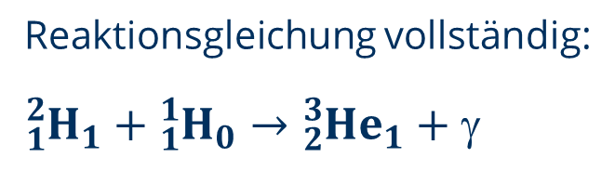


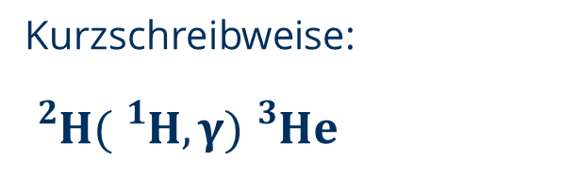
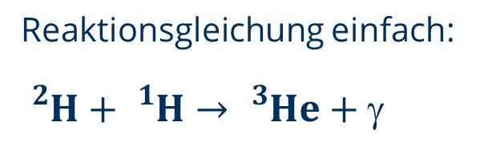
Nukleáris reakciók
A reakcióegyenlet teljes:
Reakcióegyenlet vizualizálva:
p
$${}_{}^{3}{He}$$
Reakcióegyenlet egyszerű:
$$({}_{}^{1}H,γ)$$
$${}_{}^{2}H$$
Rövidítés:
n

Slide 54
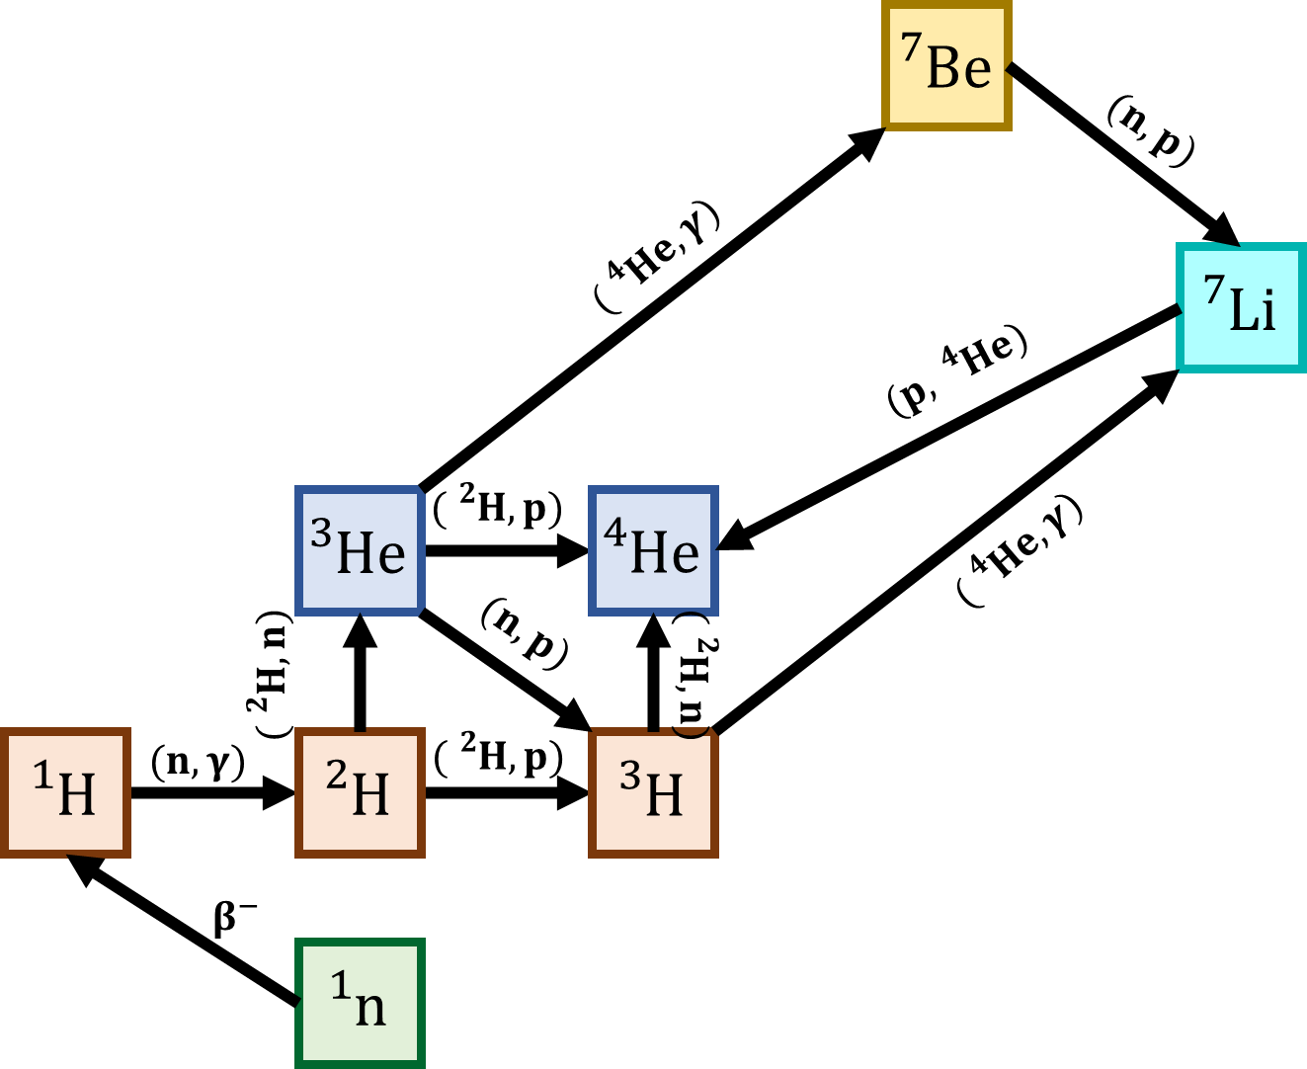
Megoldás: Primordiális nukleoszintézis
Notes:
Megjegyzések a közvetítők számára:
A csillagfejlődésről szóló rész után a kötési energia fogalmát használjuk a kémiai bőségek magyarázatára. De ezen a ponton már meg tudná magyarázni a vascsúcsot és a lítiumrést.

Slide 55
Primordiális nukleoszintézis
https://www.youtube.com/watch?v=37at8bzfixw&list=PLy6RW7KnCL_e2aiOvCsDPcn7R08HHbBJZ&index=3
Notes:
Megjegyzések a közvetítők számára:
A csillagfejlődésről szóló rész után a kötési energia fogalmát használjuk a kémiai bőségek magyarázatára. De ezen a ponton már meg tudná magyarázni a vascsúcsot és a lítiumrést.

Slide 56
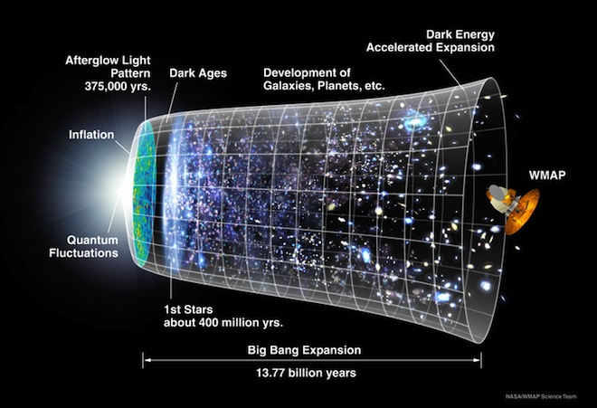

Slide 57
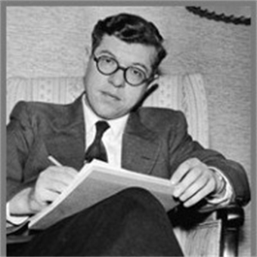
B²FH-Paper
"A csillagok, a felettünk lévő csillagok irányítják a körülményeinket"
- Lear király (Shakespeare), IV. felvonás, 3. jelenet
1957-ben megjelent műszaki cikk
"Az elemek szintézise a csillagokban" (Margaert & Geoffrey Burbidge, William Fowler & Fred Hoyle)
Az elemek kialakulásának magyarázata:
  Magfúzió (3-alfa folyamat is), valamint a magasabb rendű elemek nukleoszintézisének első elméletei.
  A kémiai elemek relatív gyakoriságának magyarázata
Fred Hoyle
  Az ősrobbanás elmélet kritikusa és nevének kitalálója
  Állandósult állapot elmélet
Fred Hoyle
Notes:
Megjegyzések a közvetítők számára:
Ha le akarod egyszerűsíteni, használd a "gördeszka a félcsőben" hasonlatot. A gördeszka a cső közepén lévő "legalacsonyabb állapotba" akar menni, és csak akkor megy felfelé, ha ösztönzik. Általánosságban (erősen leegyszerűsítve), minél távolabb van egy nuklid a völgytől, annál instabilabb. Ugyanez vonatkozik a gördeszkára is, amely gyorsabb, ha a halfpipe tetején indul.

Slide 58
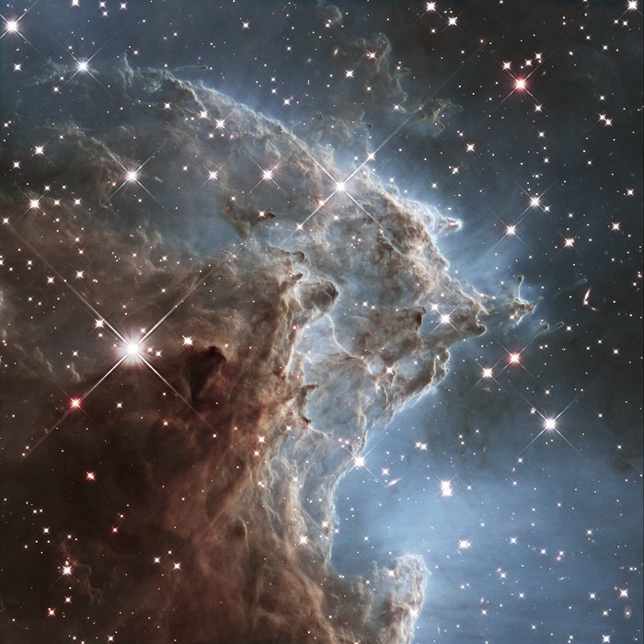
IV. rész
Ujjlenyomatok
a csillagok

Slide 59
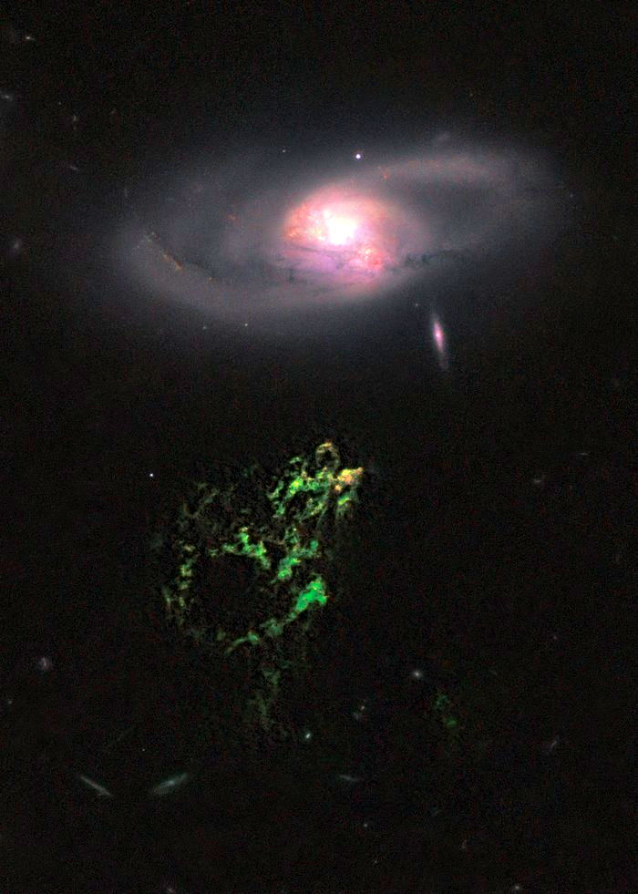

Slide 60
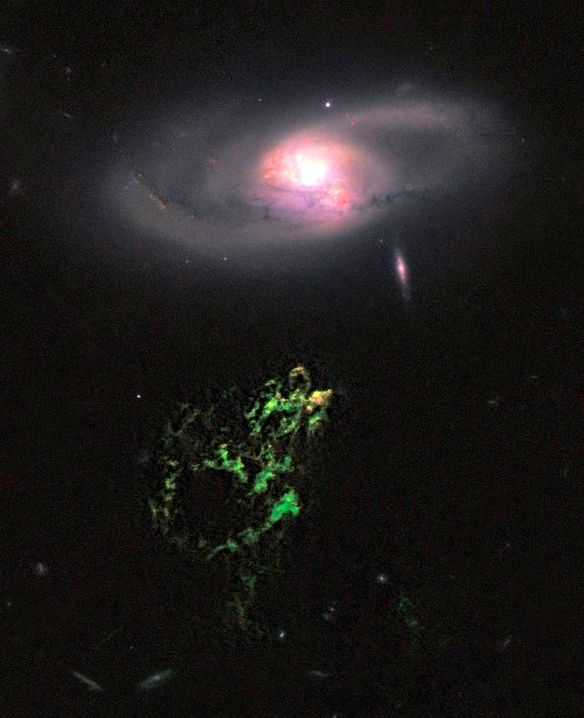
Hanny's Voorwerp
[21] A Hanny's Voorwerp az egyetlen látható része annak a gázfelhőnek, amely az IC 2497 galaxis körül húzódik 300 000 fényév távolságban. Az objektum azért látható, mert a galaxis magjából érkező sugárnyaláb megvilágítja. Ez a sugár egy kvazárból származik, amely valószínűleg az elmúlt 200 000 évben kialudt. A Henny's Voorwerp akkora, mint a Tejútrendszer, és élénkzöld színe az izzó oxigénből származik.
Hubble/ESA, 2011

Slide 61

Hanny's Voorwerp

Slide 62
Kérdés
Hogyan ismerhetjük meg a kozmoszt?

Slide 63
Kérdés
Hogyan ismerhetjük meg a kozmoszt?
Válasz
Fényt!

Slide 64
Mi a fény?
Notes:
Megjegyzések a közvetítők számára:
Adjon időt a tanulóknak, hogy elgondolkodjanak a kérdésen.
Ha emlékeznek a Coulomb-határértékre és a különböző magreakciókra a csoportos rejtvényből, akkor eszükbe kell jutnia, hogy a neutronbefogás fontos folyamat lehet ebben.

Slide 65



A fény ...
... egy elektromágneses hullám
  = egy elektromos és egy mágneses mező, amelyek egymásra merőlegesen oszcillálnak.
  a térben (fázisban)
  Szóródások a
  fénysebességgel
    vákuumban:
    $E=h∙f=h∙\frac{c}{λ}$
... Planck hatáskvantuma

Slide 66


A fény ...
... egy elektromágneses hullám
  = egy elektromos és egy mágneses mező, amelyek egymásra merőlegesen oszcillálnak.
  a térben (fázisban)
  Szóródások a
  fénysebességgel
    vákuumban:
    Általános:
... elektromos térállandó
... mágneses térállandó
... permeabilitás
... dielektromos állandó

Slide 67


A fény ...
... egy részecske
  = elektromágneses sugárzás, amely rezgő energiakvantumokból áll.
    Fotonok
  Észlelés: Fényelektromos hatás
  A fotonok "energiaadagokat" hordoznak
... Planck hatáskvantuma

Slide 68
Milyen színű a csillag?
Notes:
Megjegyzések a közvetítők számára:
Adjon időt a tanulóknak, hogy elgondolkodjanak a kérdésen.
Ha emlékeznek a Coulomb-határértékre és a különböző magreakciókra a csoportos rejtvényből, akkor eszükbe kell jutnia, hogy a neutronbefogás fontos folyamat lehet ebben.

Slide 69



A fény ...
$c=λ∙f$
... fénysebesség
... hullámhossz
... frekvencia

Slide 70

Hullámhossz [nm]
Notes:
Megjegyzések a közvetítők számára:
A stabilitási elv magyarázza, hogy a HRD-ben miért csak bizonyos területeket "foglalnak el" a csillagok.

Slide 71
Adatelemzés
Feladat
Elemezze a csillagok színképét, és mérje meg az elemek bőségét. Ehhez töltse ki a feladatokat a
3.1. Adatelemzés feladatlap
az online eszköz segítségével
3.2 WebSME
Notes:
Megjegyzések a közvetítők számára:
Adj nekik néhány percet, hogy felfedezzék az interaktív nuklidtérképet. Használja ezt átvezetésként a következő feladathoz, a nukleáris reakciókhoz.

Slide 72
Fémesség

Slide 73
Fémesség
Fémek

Slide 74

... A lítium ritka
  A lítiumbőség elsősorban a primordiális nukleoszintézisnek köszönhető.
  Az ősrobbanás modellje a kozmoszban mértnél nagyobb lítium-bőséget jósol
Notes:
Megjegyzések a közvetítők számára:
A stabilitási elv magyarázza, hogy a HRD-ben miért csak bizonyos területeket "foglalnak el" a csillagok.

Slide 75

... A lítium ritka
  A lítiumbőség elsősorban a primordiális nukleoszintézisnek köszönhető.
  Az ősrobbanás modellje a kozmoszban mértnél nagyobb lítium-bőséget jósol
Az őslítium-probléma
  Atomdiffúzió?
  Spallációs folyamatok?
  Nukleáris reakciók pontatlanul meghatározva?
  Az ősrobbanás elmélet hibás?
Notes:
Megjegyzések a közvetítők számára:
A stabilitási elv magyarázza, hogy a HRD-ben miért csak bizonyos területeket "foglalnak el" a csillagok.

Slide 76
A kémiai elemek gyakorisága (Naprendszer)

Slide 78
Nuklidok
Csillagok
Cosmos
Miért olyan ritka a lítium?
$ 100
Miért forognak a csillagok?
Melyik nuklidok keletkeztek közvetlenül az ősrobbanás után?
$ 100
$ 100
Miért áll a Föld magja főként nikkelből és vasból?
Miért vannak a csillagok színképében abszorpciós vonalak?
Hogyan működik a világegyetem tágulása?
$ 200
$ 200
$ 200
Miért létezik egyáltalán a radioaktivitás?
Mi az a csillag?
Mi volt az ősrobbanás előtt?
$ 300
$ 300
$ 300

Slide 79
Asztro-Jeopardy: (ez az oldal később törlésre kerül)
Nuklidok
100: Miért olyan ritka a lítium
200: Miért áll a Föld magja főként nikkelből és vasból?
300: Miért létezik egyáltalán radioaktivitás?
Csillagok
100: Miért forognak a csillagok?
200: Miért vannak a csillagok színképében abszorpciós vonalak?
300: Mi az a csillag?
Cosmos
100: Mely kémiai elemek keletkeztek közvetlenül az ősrobbanás után?
200: Hogyan működik a világegyetem tágulása?
300: Mi volt az ősrobbanás előtt?

Slide 80
Brainstorming
Feladat
Nyissa meg a
1. ötletbörze
Beszéljétek meg a válaszaitokat az elejétől kezdve. Most másképp válaszolnál néhány kérdésre?

Slide 81

Összefoglaló
A nukleáris asztrofizika a nukleáris fizikai kísérletek, csillagmodellek, csillagászati megfigyelések stb. összetett összjátéka.
Kémiai elemek jönnek létre azokban a folyamatokban, amelyek az egész világegyetemünket mozgatják.
A kémiai elemek gyakorisága a kozmikus evolúció egyik mutatója
A nukleáris asztrofizika segítségével megpróbáljuk rekonstruálni világegyetemünk történetét és fejlődését.

Slide 82
A kémiai elemek mennyisége (Naprendszer)

Slide 83




Nukleáris asztrofizika
Csillagászati megfigyelés
Nukleáris asztrofizika
Számítógépes modellezés
Nukleáris reakciók

Slide 84





Sok megválaszolatlan kérdés
Hogyan jönnek létre a nehéz elemek?
Hogyan fejlődik egy galaxis?
Mi történik egy neutroncsillagban és a neutroncsillagok összeolvadásakor?
Mit tudhatunk meg az ősrobbanásról a nukleáris asztrofizika segítségével?
Ma még csak a felszínét karcoltuk a nukleáris asztrofizika világának!
[26]
[25] M82 csillaggalaxis
[01] A teremtés pillérei
Notes:
Megjegyzések a közvetítők számára:
Figyelem, néhány animáció ezen a dián
Fontos, hogy a hallgatókkal megértessük, hogy mi csak egy lábujjhegyet tettünk bele a nukleáris asztrofizika tudományos területébe.
A cél nem az, hogy minden kérdésre választ adjunk, hanem inkább az, hogy további kérdéseket tegyünk fel, hogy a mesterkurzus után is motiváljuk az embereket a témával való foglalkozásra.

Slide 85
Egy utazás vége az elemeken keresztül

